Slide 1

Android开发培训 讲师：王根参 QQ: 847315251

Slide 2
主要内容
Android Activity的创建
Android Activity的生命周期
Android Intent的简单使用
Android三个简单的控件

Slide 3
什么是Activity
Activity即窗口，可显示一个窗口，该类的全名为android.app.activity，每一个activity提供一个可视化的区域，在该区域中可以放置Android控件，如按钮，文本框，图像等
Activity布局由layout xml布局文件指定（推荐使用），也可以直接使用Java代码生成相应的布局
Android工程有一个主Activity，通过该Activity可以跳转到其他Activity，访问Activity一般分为显式访问和隐式访问
Activity的访问需要Intent，Intent是Android系统的信使，Intent对象主要使用于Activity，Service和BroadcastReceiver

Slide 4
Activity的生命周期
protected void onCreate(Bundle savedInstanceState)
protected void onStart()
protected void onResume()
protected void onPause()
protected void onStop()
protected void onRestart()
protected void onDestroy()

Slide 5
Activity的生命周期
开始Activity，执行onCreate、onStart和onResume方法，此时activity进入running状态
Activity失去焦点：进入到其他activity或应用程序，当前activity即失去焦点，依次执行onPasuse和onStop方法
Activity重新获得焦点：依次执行onRestart, onStart, onResume方法，activity重新进入running状态
关闭Activity：依次执行onPause, onStop, onDestroy方法

Slide 6
Activity的生命周期
如果在执行onPause的过程中，activity重新获得了焦点，然后又失去了焦点，系统不再执行onStop方法
onPause->onResume->onPause
如果在执行onStop方法的过程中，activity重新获得了焦点，然后又失去了焦点，系统将不再执行onDestory方法
onStop->onRestart->onStart->onResume->onPause->onStop

Slide 7
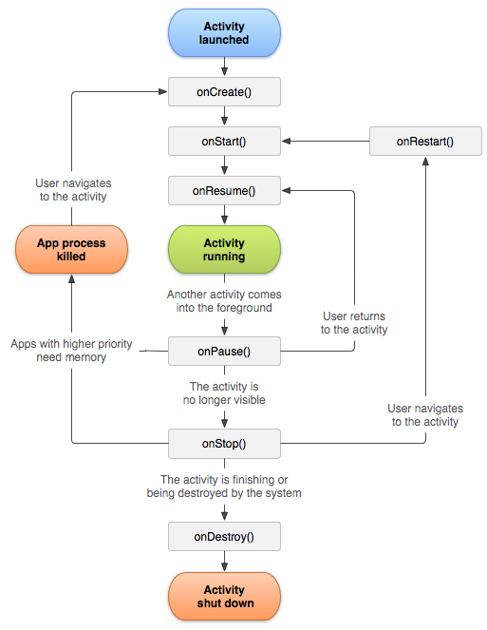
Activity的生命周期

Slide 8
Activity的生命周期
onPause->onResume->onPause
焦点生命周期
onStop->onRestart->onStart->onResume->onPause->onStop
可视生命周期

Slide 9
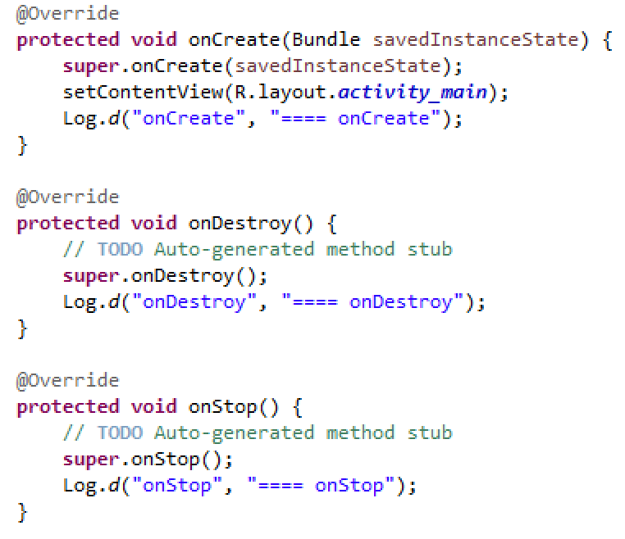
Activity的生命周期

Slide 10
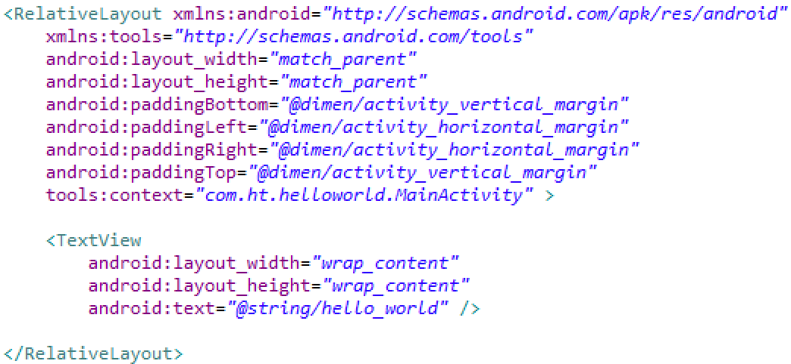
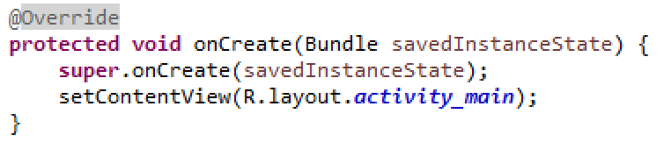
Android布局介绍和
三个基本控件
布局是Android应用中最常使用的特性，通过布局可以使UI适应各种屏幕尺寸，可通过layout xml文件配置，或使用Java动态布局

Slide 11
Android布局介绍和
三个基本控件
TextView：用于显示文本信息
指定id：android:id="@+id/id:id_name”
EditText：用于文字输入
默认文本：android:text=“@string/string_id”
设置文本：editText.setText(String text);
获取文本：editText.getText().toString();
Button：按钮，可响应点击事件
绑定事件：button.setOnClickListener = new OnClickListener{public void click(View view) { } }

Slide 12
Android布局介绍和
三个基本控件
绑定事件的方法
btn.setOnClickListener(new OnClickListener() {
public void onClick(View view){};
});
btn.setOnClickListener(new MyClickListener());
private class MyClickListener implements OnClickListener {
public void onClick(View view) {};
}

Slide 13
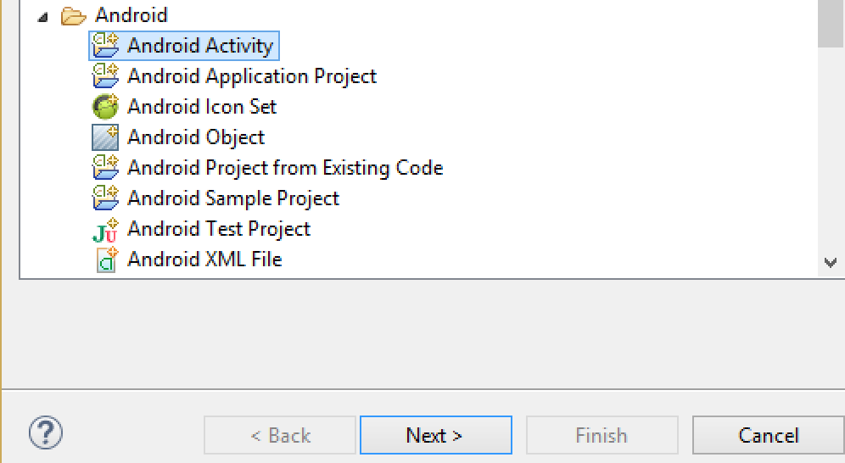
创建Activity
打开eclipse，点击File-New-Other-Android-Android Activity

Slide 14
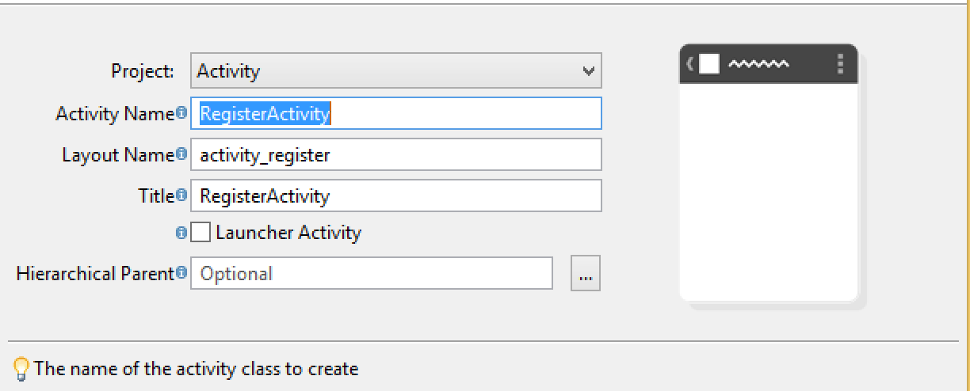
创建Activity
在New Activity窗口中选择Blank Activity后点击Next按钮
在Blank Activity窗口中输入新建的activity的名称和布局名称后点击Next按钮
在接下来的窗口中直接点击Finish按钮创建一个新activity

Slide 15
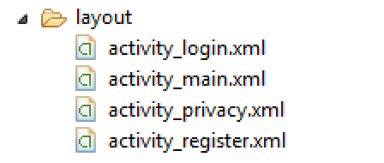
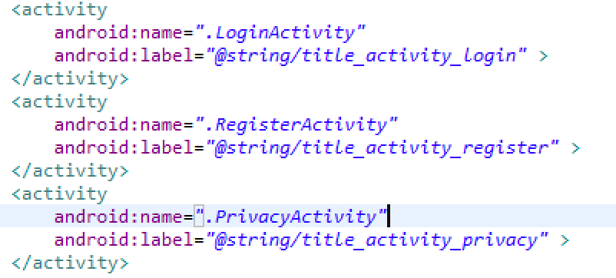
创建Activity
创建新activity后，在layout目录下会生成一个新的布局文件
AndroidManifest.xml文件中也会增加该新activity的配置

Slide 16
启动另一个Activity
启动另一个activity需要借助Intent对象
Intent对象被应用于Activity, Service, BroadcastReceiver三大组件
Intent对象的核心功能就是为三大组件提供数据，其相当于一个信使，用于保存和传输各种数据
使用Intent对象访问Activity窗口有显式访问和隐式访问两种方式

Slide 17
启动另一个Activity
显式访问
Intent intent = new Intent(Context, Class);
startActivity(intent)
Intent intent = new Intent(Context, Class);
startActivityForResult(intent, int requestCode)
隐式访问
Intent intent = new Intent(Intent.ACTION_CALL, Uri.parse(“tel:13800000000”));
startActivity(intent);

Slide 18
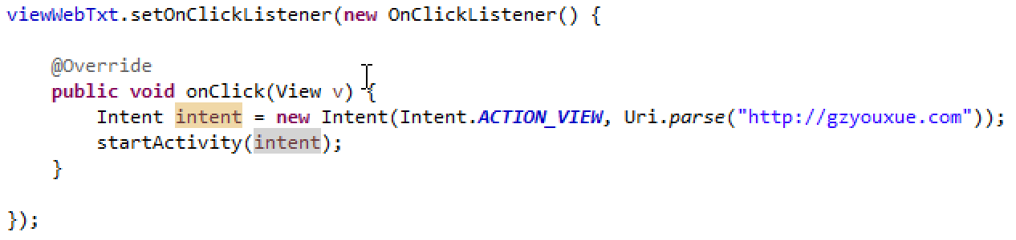
启动系统Activity
Intent intent = new Intent(Intent.ACTION_CALL, Uri.parse(“tel:13800000000”));
Intent intent = new Intent(Intent.ACTION_DIAL, Uri.parse(“tel:13800000000”));
Intent intent = new Intent(Intent.ACTION_VIEW, Uri.parse(“http://gzyouxue.com”));

Slide 19
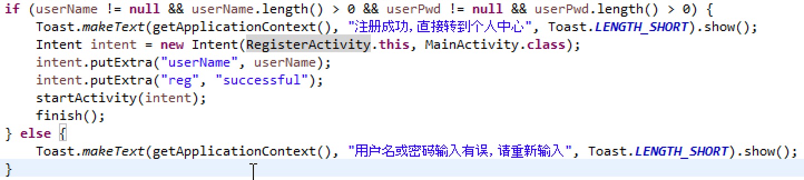
在Activity间传递数据
通过Intent对象传递数据
通过静态(static)变量传递数据
通过剪切板(Clipboard)传递数据
通过全局对象传递数据
继承自android.app.application类创建全局对象

Slide 20
练习
创建一个新工程，熟悉工程目录
熟悉AndroidManifest.xml文件
创建字符串资源，并查看R.java文件的变化
引用字符串资源
创建Activity及访问Activity

Slide 21
下期预告
Intent解析
Intent Filter解析

Slide 22
Thanks! 讲师：王根参 QQ: 847315251

